Slide 1
МОУ Школа № 8
2010

Slide 2
Сварщик – это звучит гордо!

Slide 3
Сварщик – специалист, занимающийся сваркой металла
Среди всех составляющих сварочного процесса сварщик занимает первое место.

Slide 4
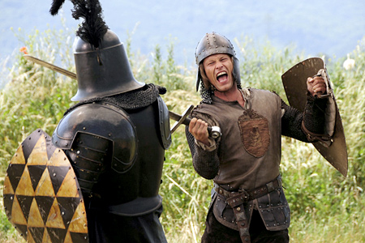
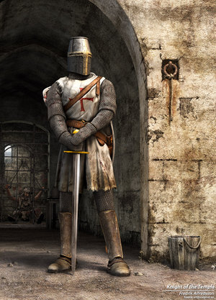
влияние на развитие человечества сварочной науки.
Арсенал оружия;
Качественно выкованные мечи;
Исход великих сражений;
Декоративно-прикладное искусство.

Slide 5
В настоящее время сварщик находится на переднем крае производства.

Slide 6
Процесс сварки
разжижение основного металла
предварительное плавление присадочного металла
затвердевание и охлаждение расплавленного металла – «сварочный шов»

Slide 7
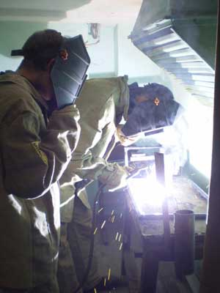
Уровень мастерства сварщика обычно оценивают путем определения качества сварного шва.

Slide 8
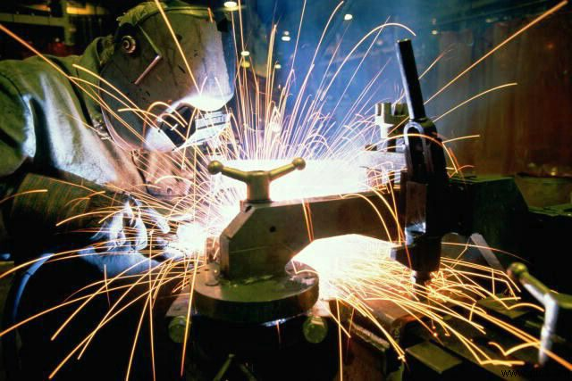
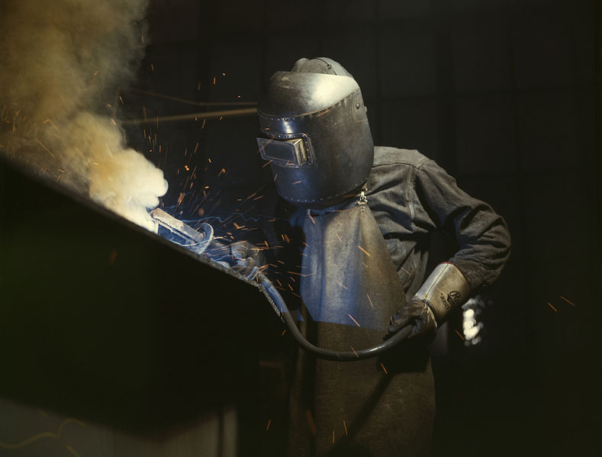
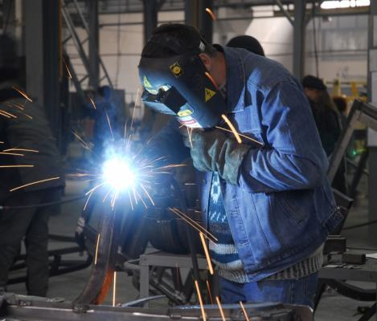
Виды сварки
Кузнечная ;
Газопрессовая ;
Контактная ;
Термитная;
Электрическая дуговая;
Электрошлаковая;
атомноводородная;
Газовая.

Slide 9
Профессиональные заболевания:
Электроофтальмия;
Пневмокониоз.

Slide 10
СПАСИБО ЗА ВНИМАНИЕ!!!

